Slide 1
DETEKSI DAN PERHITUNGAN JUMLAH LARVA KEPITING RAJUNGAN DENGAN METODE OBJECT DETECTION
Seminar Proposal
Muhammad Arief Wicaksono
D42115302

Slide 2
Latar Belakang Masalah
1
2
Larva Rajungan yang berada di Balai Perikanan Budidaya Air Payau (BPBAP) Takalar memiliki survival rate sebesar 50%.
Namun nilai 50% ini hanyalah perkiraan dari pembudidaya saja, tanpa ada formula untuk menghitungnya, mereka menghitung jumlah larva dalam satu kolam dengan metode sampling.
3
4
Para pembudidaya akan mengambil 1 L air dengan wadah dan memperkirakan berapa jumlah larva dalam 1 wadah tersebut, mereka akan melakukan perhitungan sampling sekitar 3 kali, kemudian mereka akan mengalikan jumlah totalnya dengan 200 yang dimana nilai 200 ini merupakan jumlah air pada kolam pemeliharaan.
Setelah kurang lebih 15 hari, pembudidaya akan mengamati dan memperkirakan seberapa banyak jumlah dari larva tahapan Zoea yang berubah menjadi megalopa, sehingga didapatkanlah nilai survival rate sebesar 50% ini.

Slide 3

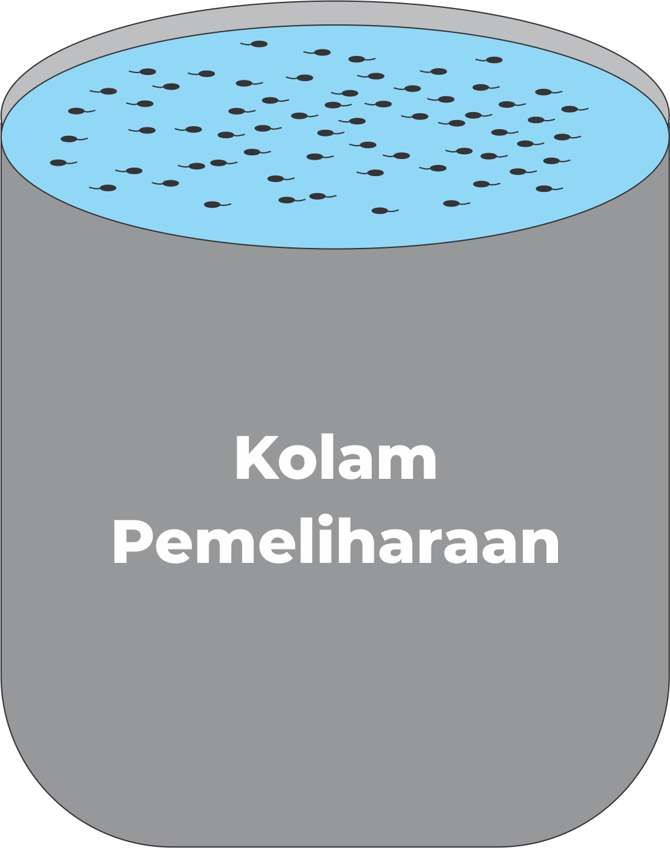
Rumusan Masalah
1
Bagaimana cara mendeteksi larva rajungan dengan kamera diatas air menggunakan metode object detection?
2
Bagaimana cara menghitung jumlah larva rajungan dalam satu kolam pemeliharaan

Slide 4
Batasan Masalah
1
Objek penelitian berupa larva kepiting rajungan di BPBAP Takalar
2
Perhitungan jumlah larva kepiting rajungan dengan mendeteksi jumlah larva rajungan pada sebuah wadah
3
Deteksi object berupa gambar
4
Gambar diambil oleh kamera diatas air

Slide 5


Tujuan Penelitian
Untuk membuat sebuah sistem yang dapat digunakan untuk mendeteksi larva kepiting rajungan
Untuk mengetahui jumlah larva rajungan dalam satu kolam dengan perhitungan yang jelas

Slide 6



Manfaat Penelitian
%
Jumlah larva awal dapat dihitung secara otomatis
Dapat menghitung nilai Survival Rate Larva kepiting rajungan dengan perhitungan yang jelas
Efisiensi Waktu

Slide 7
Penelitian Terkait
Peneliti | Judul | Objek | Tahun | Metode | Hasil
Valliappan Raman, Sundresan Perumal, Sujata Navaratnam, Siti Fazilah | Computer Assisted Counter System for Larvae and Juvenile Fish in Malaysian Fishing Hatcheries by Machine Learning Approach | Larva dan juvenile ikan | 2015 | Segmentasi dan klasifikasi | Akurasi pada Larva 82% dan akurasi pada juvenile 87%
A. Sanchez-Ortiz, Arista-Jlife, Atoany Nazareth Fierro, M. Cedillo-Hernandez | Mosquito larva classification method based on convolutional neural networks | Telur Nyamuk | 2017 | Convolutional Neural Network | Akurasi pada sebuah telur nyamuk 96.88%
J.H. Almarinez, Alexander A Hernandez | Evaluation of mangrove crab classification system | Larva Kepiting Bakau | 2019 | K- Nearest Neighbour | Rata-rata akurasi sebesar 85%

Slide 8
Kerangka Pikir
MASALAH
Perhitungan Larva secara manual
Menggunakan perkiraan
Survival Rate di tentukan tanpa adanya perhitungan yang jelas
HASIL
Sistem dapat menghitung jumlah larva kepiting rajungan dengan akurasi yang tinggi
DESAIN SISTEM
Gambar larva akan diambil oleh kamera
Gambar lalu dikirim ke Laptop yang akan di olah oleh algoritma deteksi objek
Hasil perhitungan akan memunculkan jumlah keseluruhan larva pada 1 kolam

Slide 9
Rancangan Sistem
Input Gambar
Deteksi oleh Algoritma deteksi objek
Hasil Output : Jumlah larva pada 1 kolam Pemeliharaan
Menghitung Jumlah larva pada gambar

Slide 10
Rancangan Sistem
Training Set
Gambar Larva Kepiting Rajungan dikumpulkan
Gambar Bounding Box dan generate file Anotasi
Training Model
Validation Set
Model di hasilkan
Hasil Output : Jumlah larva pada 1 kolam Pemeliharaan
Hitung Jumlah Larva
Implementasi pada sistem
Model yang telah di train di ujicoba mendeteksi data training

Slide 11
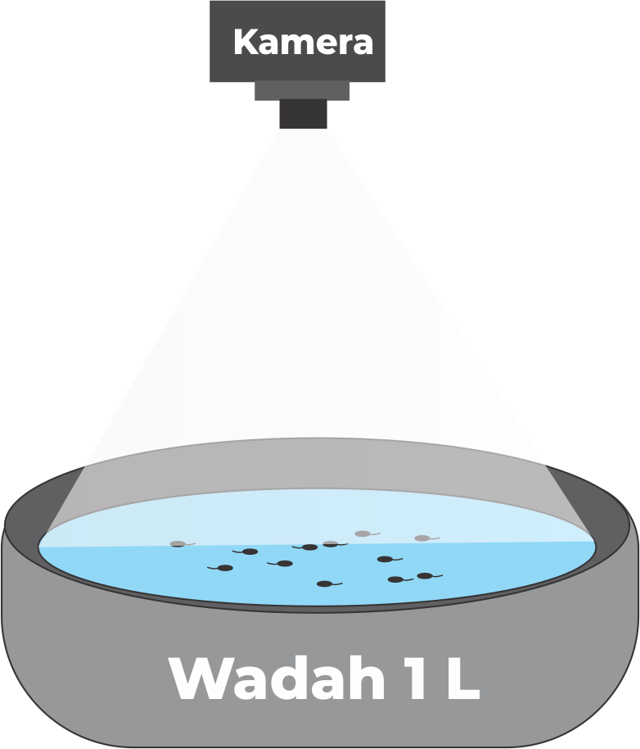

Rancangan Sistem
Gambar larva kemudian di kirim ke Laptop dan di proses untuk mendeteksi larva yang ada pada gambar, lalu kemudian akan dilakukan perhitungan jumlah larva pada 1 gambar. Hal ini akan dilakukan berulang-ulang sebanyak 200 gambar, lalu total larva dari 200 wadah akan dihitung
Sebelum Zoea yang dipanen dari bak penetasan
Dipindahkan ke bak pemeliharaan menggunakan
wadah 1 Liter, kamera akan mengambil gambar
larva

Slide 12
Hasil Review
Mirip dengan judul S2, dimana bedanya?
Menggunakan Kamera/mikroskop?
Apakah deteksi dilakukan per larva atau group?

